Slide 1
GRAPH

Slide 2
Graf G = (V, E)
V = himpunan tidak-kosong dari simpul-simpul (vertices)
= { v₁ , v₂ , ... , v_{n} }
E = himpunan sisi (edges) yang menghubungkan sepasang simpul
= {e₁ , e₂ , ... , e_{n} }
Definisi

Slide 3
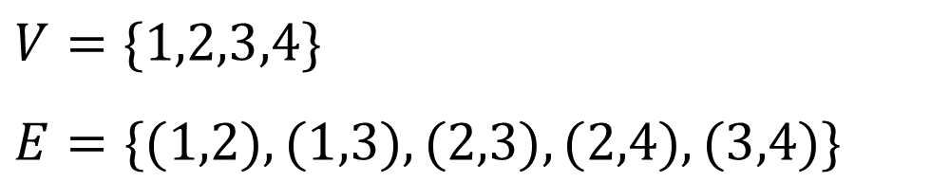
$$V=\{1,2,3,4\}$$
$$E=\{(1,2),(1,3),(2,3),(2,4),(3,4)\}$$

Slide 4
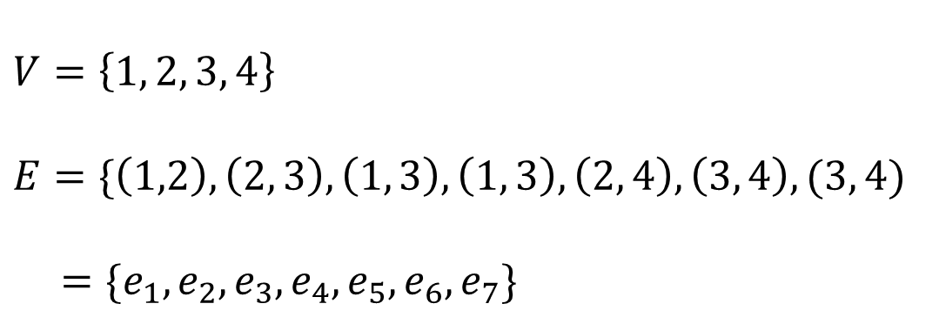
$$V=\left\{1, 2, 3, 4\right\}$$
$$E=\{\left(1,2\right), \left(2, 3\right), \left(1, 3\right), \left(1, 3\right), \left(2, 4\right), \left(3, 4\right), (3, 4)$$
$=\{e_{1},e_{2},e_{3},e_{4},e_{5},e_{6},e_{7}\}$
sisi e₃ = (1, 3) dan sisi e₄ = (1, 3) dinamakan sisi-ganda (multiple edges atau paralel edges) karena kedua sisi ini menghubungkan dua buah simpul yang sama, yaitu simpul 1 dan simpul 3.

